Slide 1
프로젝트 보고서
Team JohnBer
2018.03.23

Slide 2
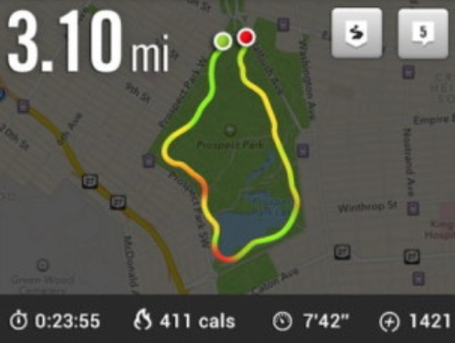



01
프로젝트 개요
공공데이터를 활용한 피트니스 앱(Running APP)
공공데이터 포털에서 제공하는 전국길관광정보표준데이터를 활용하여 스토리가있는 달리기 코스를 제공
코스 선택 후 달리기 및 운동기록 측정 가능
문학 둘레길 | 별기군 훈련소 터 -> 평창터 -> 박종화 가옥 ->…->상명대학교 | 코스 상세 정보
Nike
Running
Club

Slide 3
01
프로젝트 개요
기대효과
웨어러블 기기가 필요하지 않고, 운동기록 측정 및 관리에 필요한 기능을 제공하여 누구나 간편하게 사용 가능
시민들의 운동 참여와 공공 시설 이용률 향상
공공영역을 넘어 사적 영역의 다양한 사회적•경제적 가치 창출 활동에 활용될 수 있는 잠재성 내재
Nike
Running
Club
JAVA, Android를 기반 앱 개발
공공데이터 포털에서 제공하는 open API
Firebase
SQLite

Slide 4
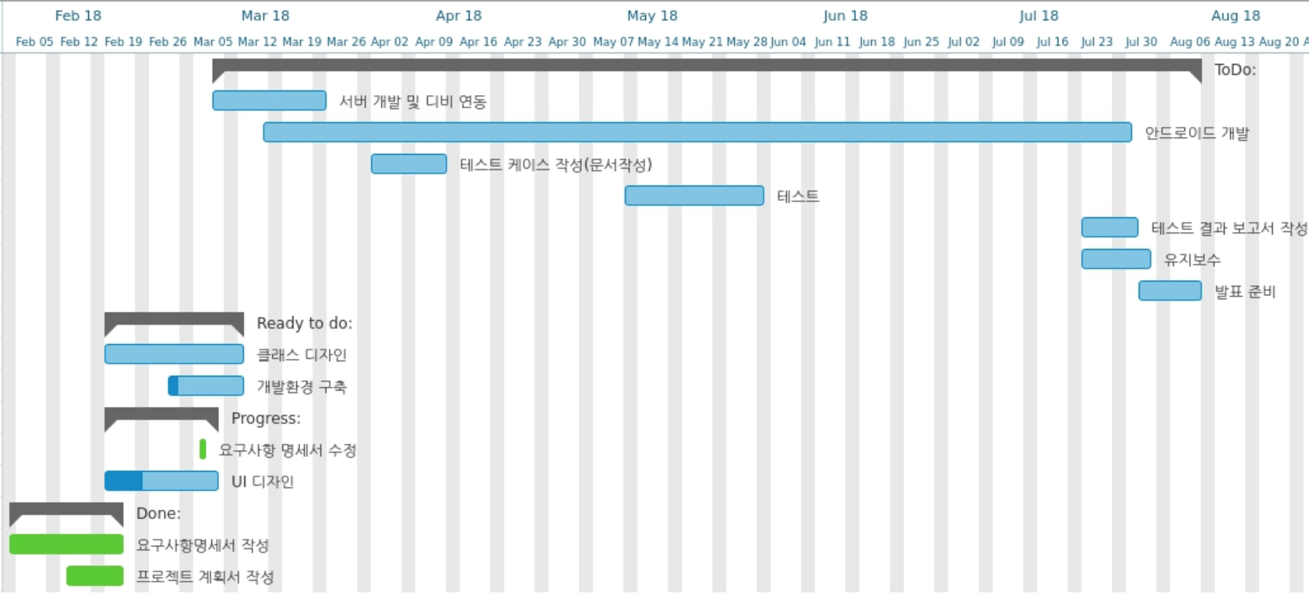
02
프로젝트 일정
단계 | 일정 | 산출물
요구사항 분석 | 02.04 ~ 02.21 | 요구사항 명세서
계획서 작성 | 02.10 ~ 02.21 | 프로젝트 계획서
디자인 | 02.15 ~ 03.16 | UI 설계서, 클래스 설계서
구현 | 03.19 ~ 07.30 | 소스 코드(gitHub)
테스트 | 04.01 ~ 07.30 | 테스트 결과 보고서

Slide 5
03
요구사항 분석
기능 요구사항
선택 코스 달리기 코스 추천 리스트에서 선택후 기본 달리기 모드 지원 지도에 선택한 코스를 표시
통계 일별, 주별, 월별 운동기록 통계 제공 운동기록 히스토리 확인
코스 추천 달리기 추천 코스 검색 가능 선택 코스 달리기로 연결됨
회원가입
로그인
사용자 현재 위치 확인
날씨정보 및 미세먼지 농도 표시
기본 달리기 실시간 사용자 위치 트래킹, 운동 거리, 운동 시간, 칼로리 소모량 측정

Slide 6
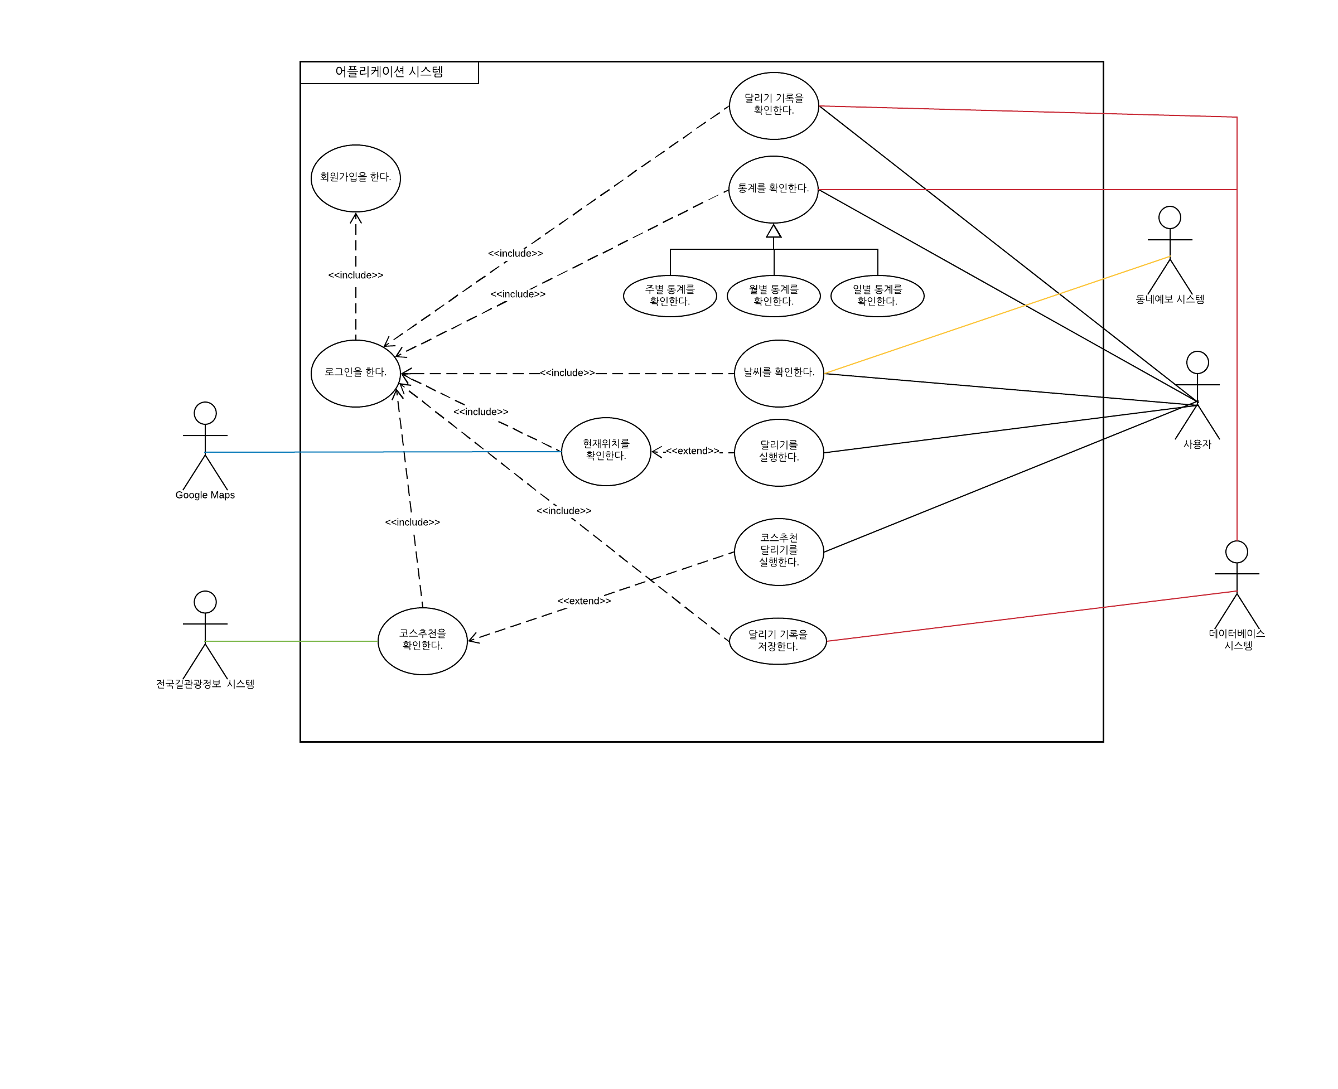
03
요구사항 분석
유즈케이스 다이어그램

Slide 7
03
요구사항 분석
유즈케이스 목록
유즈케이스 | 우선순위 | 유즈케이스 | 우선순위
UC001. 로그인을 한다. | 15 | UC008. 일별통계를 확인한다. | 9
UC002. 회원가입을 한다. | 14 | UC009. 주별통계를 확인한다. | 10
UC003. 달리기를 실행한다. | 3 | UC010. 월별통계를 확인한다. | 11
UC004. 달리기를 일시정지한다. | 4 | UC011. 마이코스를 확인한다. | 7
UC005. 달리기를 재개한다. | 6 | UC012. 코스추천을 확인한다. | 2
UC006. 달리기를 종료한다. | 5 | UC013. 코스추천 달리기를 실행한다. | 8
UC007. 현재위치를 확인한다. | 1 | UC014. 날씨를 확인한다. | 13
로그인, 회원가입
달리기 지원모드
운동기록 통계, 히스토리 확인
추천 코스 검색
날씨 및 미세먼지 정보

Slide 8
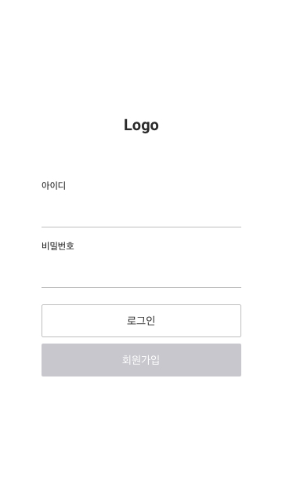
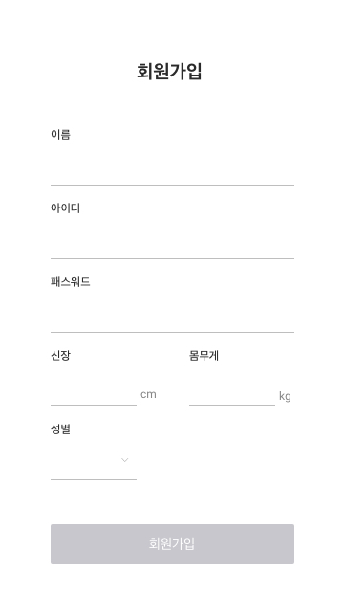
03
유즈케이스 & 화면기술
UC001로그인, UC002회원가입
ID와 비밀번호를 입력한다.
ID, 비밀번호, 이름(닉네임)으로 회원가입 한다.
몸무게, 키는 선택사항이며, 입력하지 않는경우 성인 표준 데이터 값으로 설정된다.

Slide 9
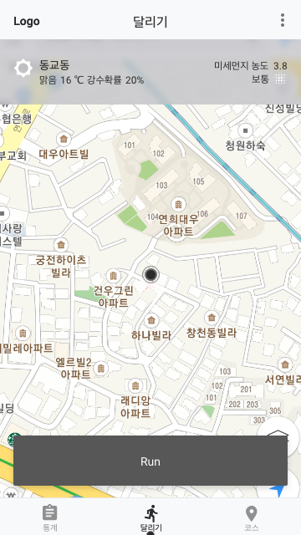
03
유즈케이스 & 화면기술
UC007 현재위치를 확인한다.
사용자가 현재 위치를 확인할 수 있다.
지도에 현재 위치를 표시한다.

Slide 10
03
유즈케이스 & 화면기술
UC014 날씨를 확인한다.
화면 상단에 위젯을 배치한다.
사용자 현재 위치의 날씨 정보, 강수확률을 표시한다.
미세먼지 농도를 표시한다.

Slide 11
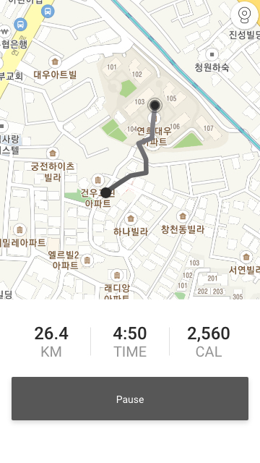
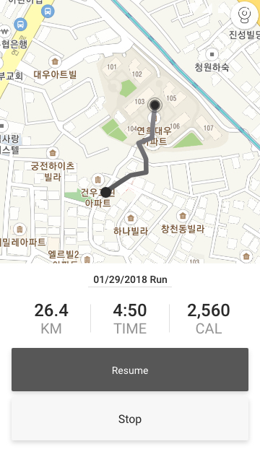
03
유즈케이스 & 화면기술
UC003 달리기를 실행한다.
UC004 달리기를 일시정지한다.
UC005 달리기를 재개한다.
UC006 달리기를 종료한다.
현재 화면에서 시작버튼을 눌러 운동 기록 측정을 시작한다.
사용자의 이동경로, 운동 거리, 운동 시간, 소모 칼로리를 표시한다.
달리기를 일시정지한다.
달리기 재개를 누르면 이전 측정을 계속하고, 달리기 종료를 누르면 해당 기록을 히스토리에 저장한다.

Slide 12
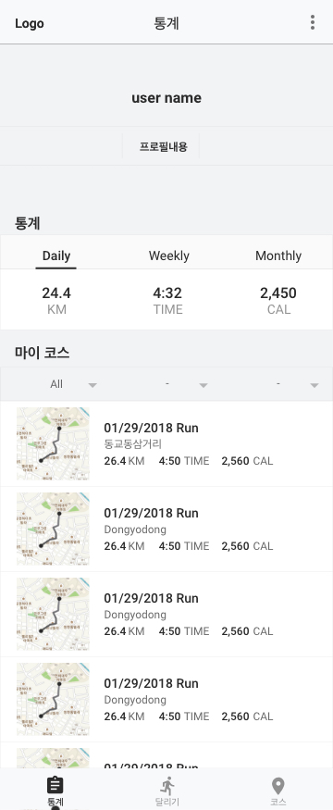
03
유즈케이스 & 화면기술
UC008 일별통계를 확인한다.
UC009 주별통계를 확인한다.
UC010 월별통계를 확인한다.
운동기록 평균을 확인할 수 있다.
일별, 주별, 월별 통계를 제공한다.
화살표로 표시한 영역을 좌,우로 밀어 일, 주, 월 별 통계를 화면에 표시한다.

Slide 13
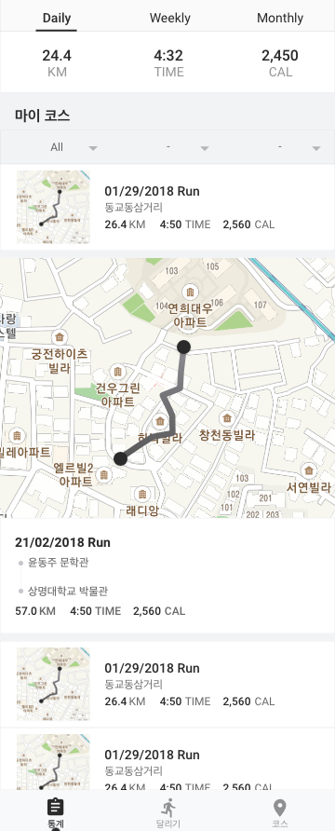
03
유즈케이스 & 화면기술
UC011 마이코스를 확인한다.
사용자가 달렸던 코스를 확인한다.
경로가 표시된 지도 썸네일
운동 날짜
운동기록 표시
리스트의 아이템을 클릭시 상세 정보를 확인할 수 있다.
년도, 월, 일별로 검색이 가능하다.

Slide 14
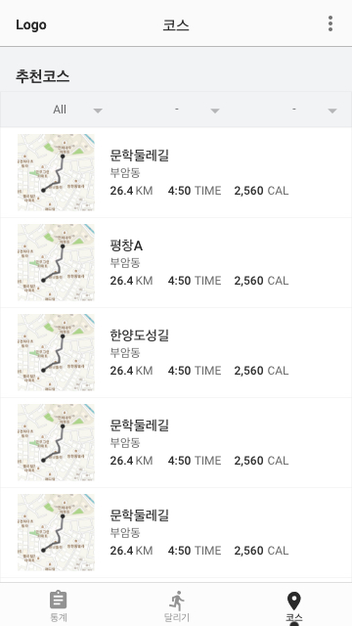
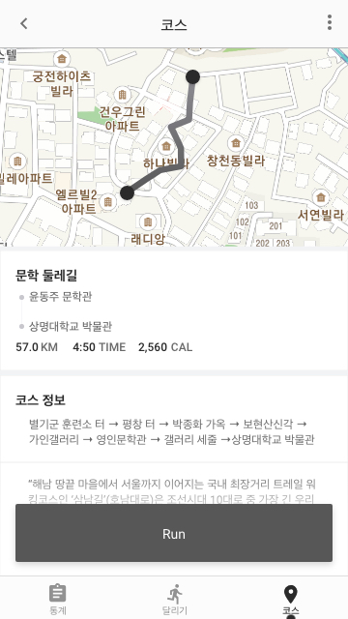
03
유즈케이스 & 화면기술
UC012 코스추천을 확인한다.
공공 데이터 포털에서 제공하는 데이터를 바탕으로 운동 및 즐기며 산책할 수 있는 달리기 코스 리스트를 제공한다.
경로가 표시된 지도 썸네일
예상 운동거리, 운동시간, 소모 칼로리 표시
시, 군, 구 별로 검색이 가능하다.
리스트의 아이템을 클릭시 상세 정보를 확인할 수 있다.
상세 페이지에서 해당 코스로 달리기를 시작할 수 있다.

Slide 15
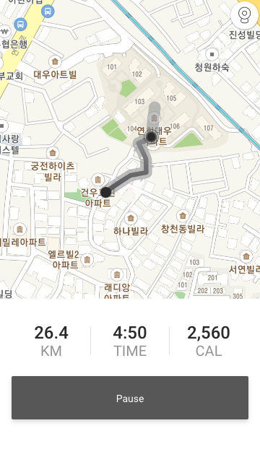
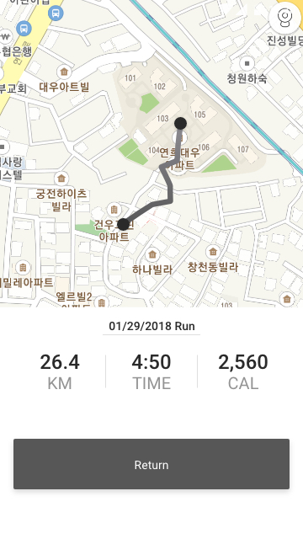
03
유즈케이스 & 화면기술
UC013 코스추천 달리기를 실행한다.
UC012에서 선택한 코스로 달리기를 시작한다.
달리기 일시정지, 재개, 종료
코스 경로를 지도에 오버랩
사용자 이동경로를 표시
달리기 종료 시 달리기 메인화면으로 이동

Slide 16
04
Progress
프로젝트 진행 상황 요약
3/16일까지 어플리케이션 설계 예정
시스템 기술 설계
데이터베이스 설계
클래스 설계
API사용을 위한 환경설정 및 테스트
안드로이드 스튜디오 환경설정

Slide 17
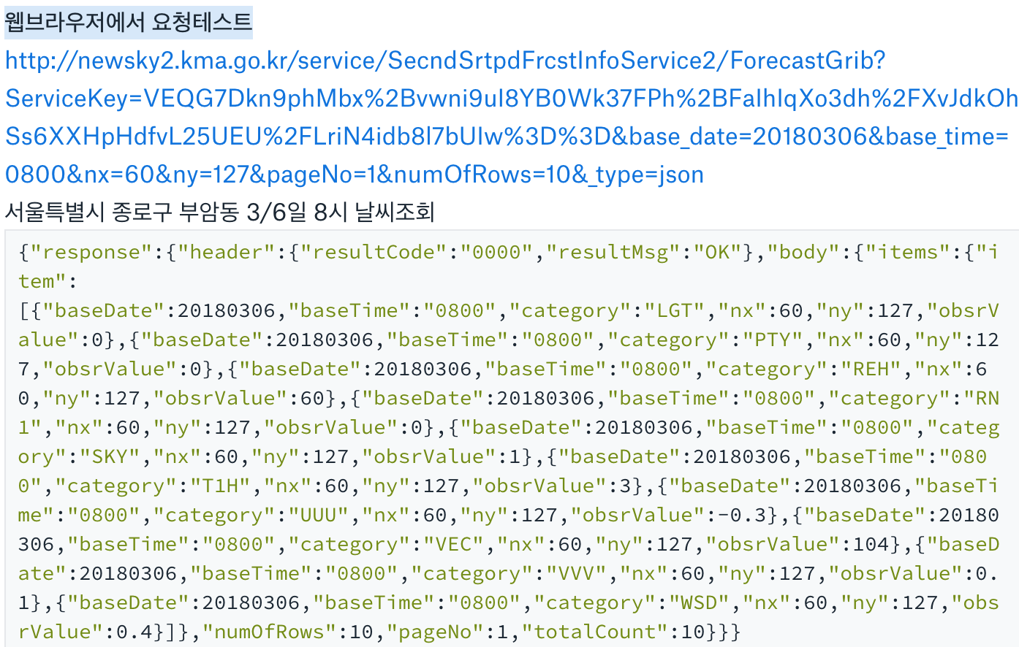
04
Progress
API 테스트
동네예보(날씨) 위도,경도값을 격자(grid)값으로 변환하여 요청 ‘하늘상태, 강수확률, 3시간 기온’ 데이터 사용
전국길관광정보표준데이터 위도,경도값을 격자(grid)값으로 변환하여 요청
API 문서 참고
Google Map
화면에 지도 생성 후 특정 위도,경도값에 마커 표시

Slide 18
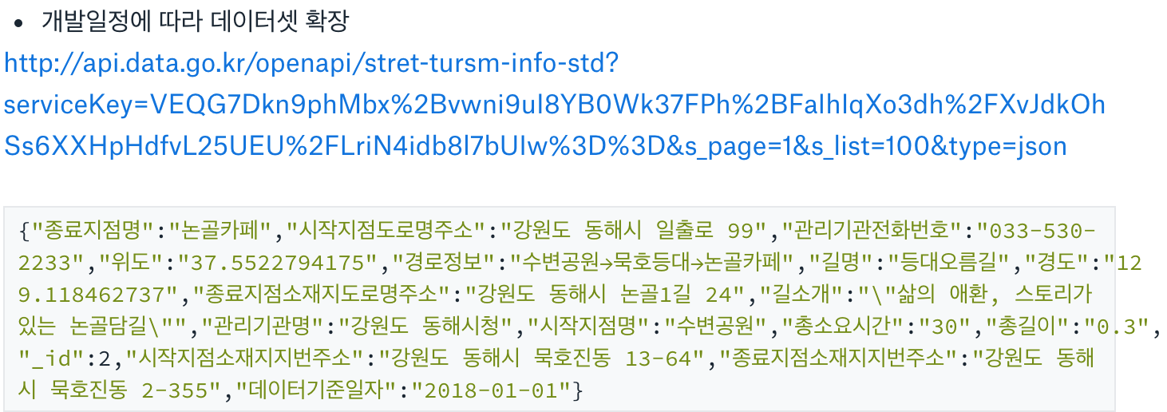
04
Progress
API 테스트
동네예보(날씨) 위도,경도값을 격자(grid)값으로 변환하여 요청 ‘하늘상태, 강수확률, 3시간 기온’ 데이터 사용
전국길관광정보표준데이터 위도,경도값을 격자(grid)값으로 변환하여 요청
API 문서 참고
Google Map
화면에 지도 생성 후 특정 위도,경도값에 마커 표시

Slide 19
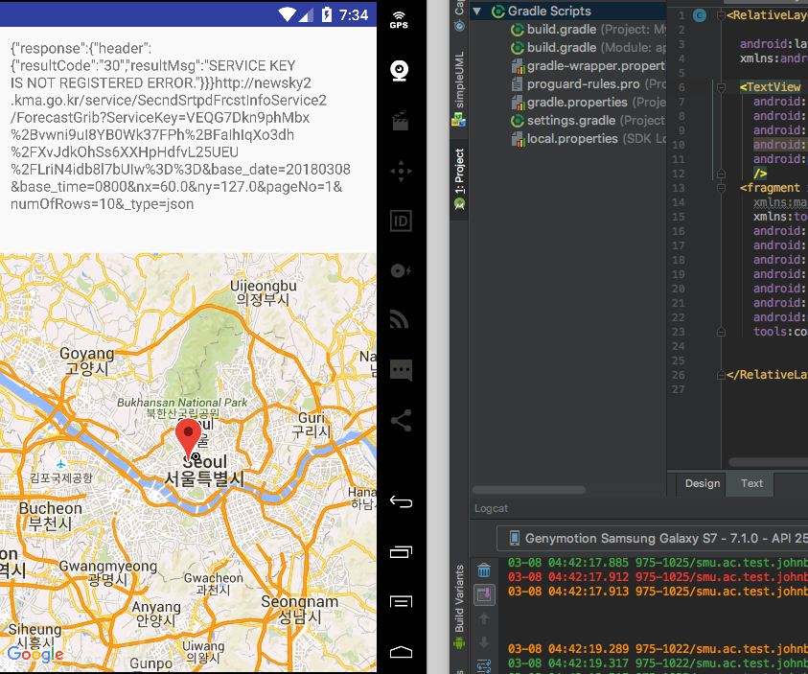
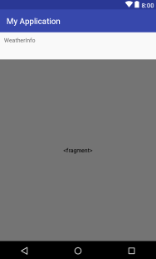
04
Progress
안드로이드에서 간단한 테스트 인증키 인코딩 문제해결 중...
API 테스트
동네예보(날씨) 위도,경도값을 격자(grid)값으로 변환하여 요청 ‘하늘상태, 강수확률, 3시간 기온’ 데이터 사용
전국길관광정보표준데이터 위도,경도값을 격자(grid)값으로 변환하여 요청
API 문서 참고
Google Map
화면에 지도 생성 후 특정 위도,경도값에 마커 표시

Slide 20


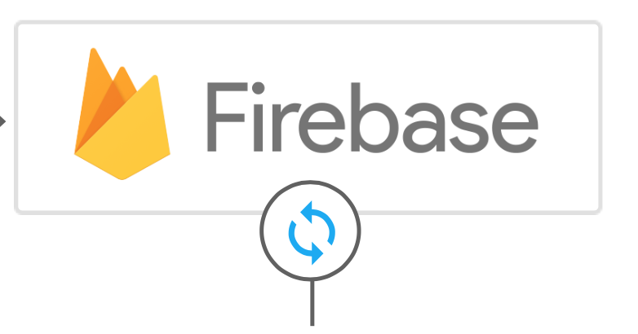
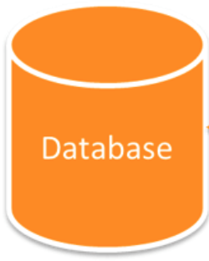
04
Progress
시스템 설계
Response
API
parse JSON data
Request (RESTful , GET)
realtime database
길정보 데이터 업데이트 확인 후
로컬 데이터베이스 업데이트
SQLite

Slide 21
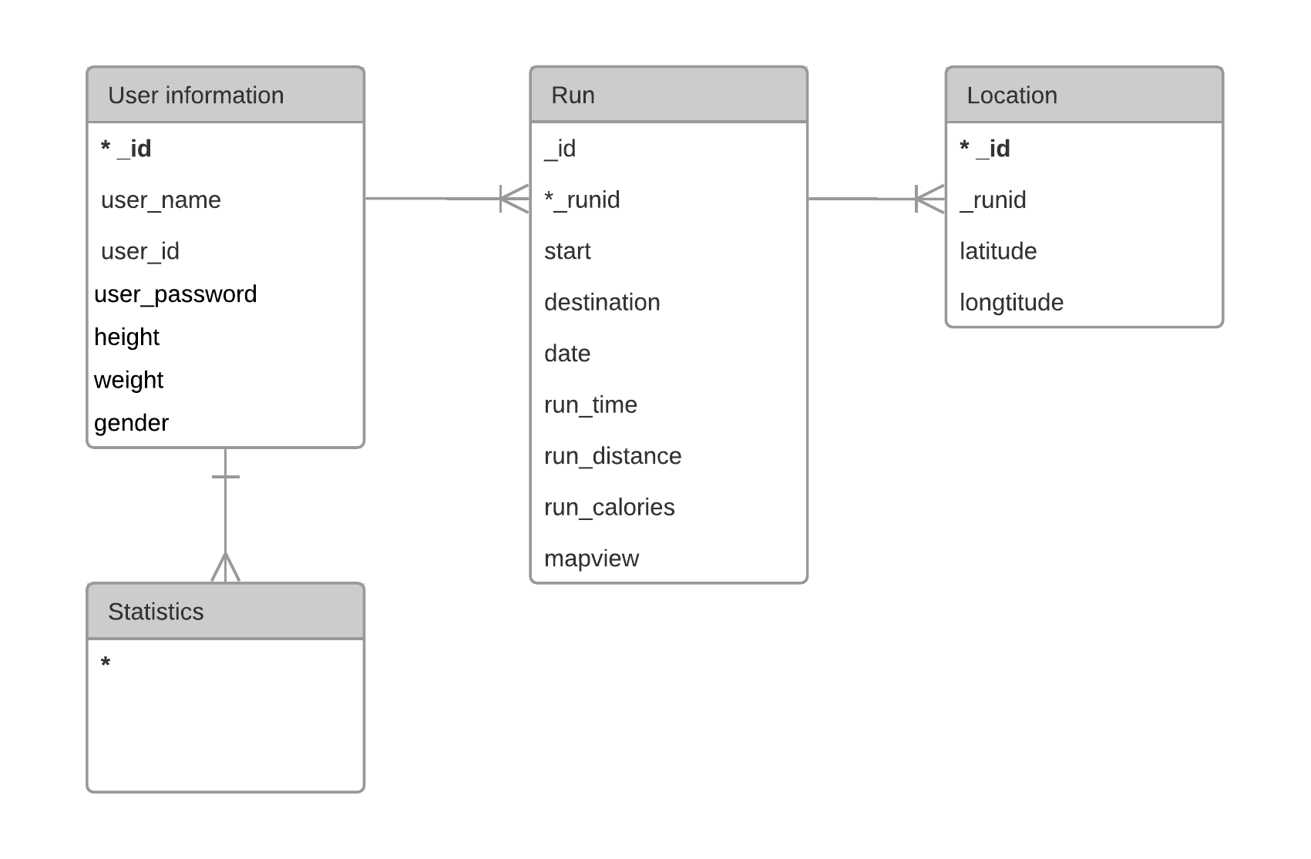
04
Progress
데이터베이스 설계
firebase 데이터 구조 공부 tree 구조, 기존 관계형 데이터베이스 모델과 다른점 존재

Slide 22
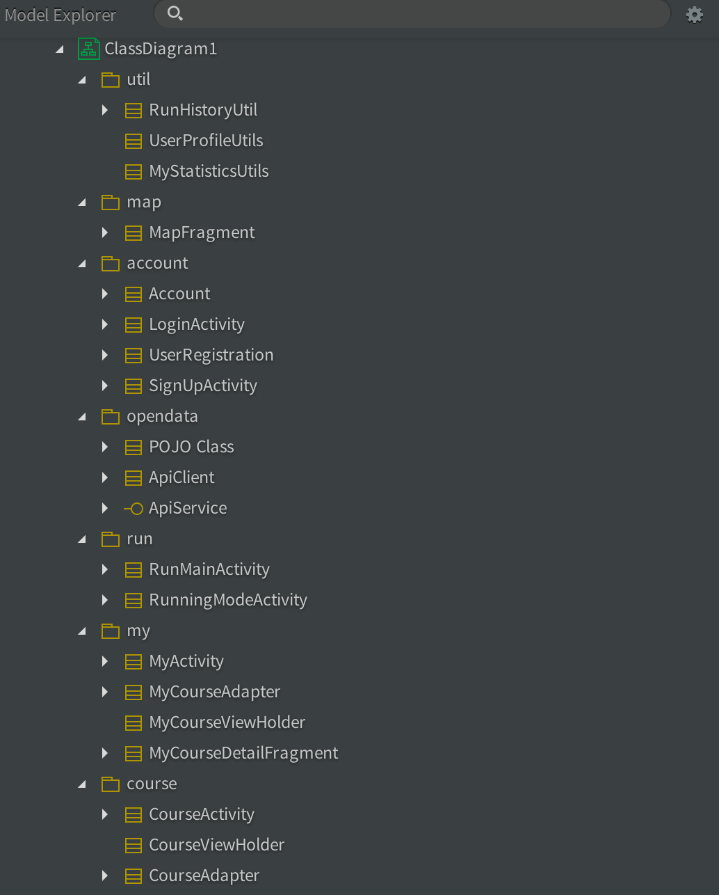
04
Progress
클래스 설계 3/20
usecase 기반으로 클래스 설계
개발을 진행하면서 추가적인 함수, 클래스 구현
src/main

Slide 23
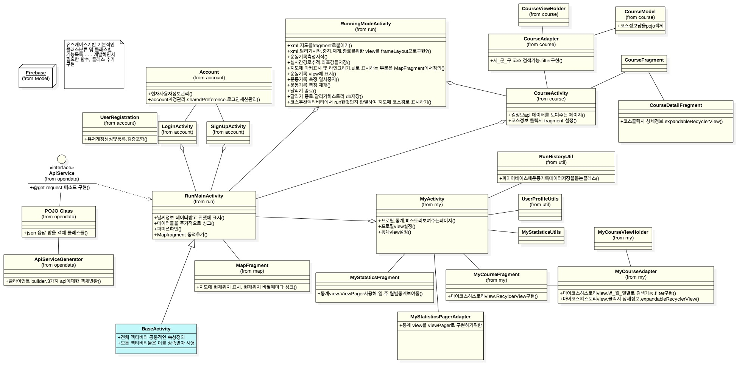
04
Progress

Slide 24
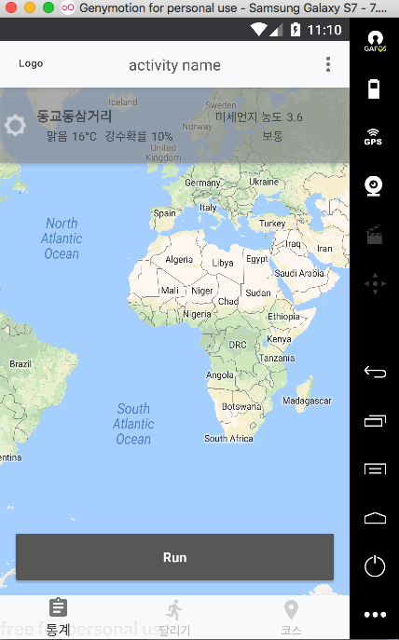
04
Progress
레이아웃 xml 설계
달리기 메인 화면 레이아웃 설계
날씨정보 받아오기
위치정보, 날씨정보를 일정 주기로 업데이트하는 기능이 추가 되어야함

Slide 25
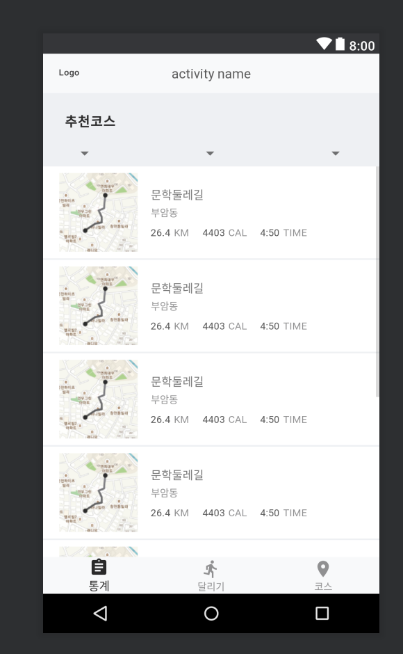
04
Progress
레이아웃 xml 설계
주간 계획 - 통계 화면 레이아웃 설계 - 하단 네비게이션바 화면 전환 기능 구현
- CourseViewHoder, CourseAdapter 구현 후 테스트
코스추천 레이아웃 설계
recycler view 적용

Slide 26
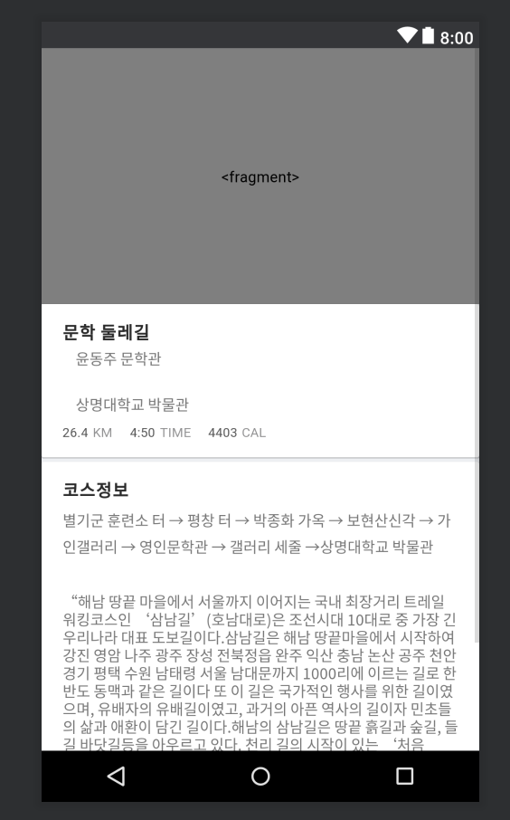
04
Progress
레이아웃 xml 설계
코스추천 레이아웃 설계
recycler view 적용

Slide 27
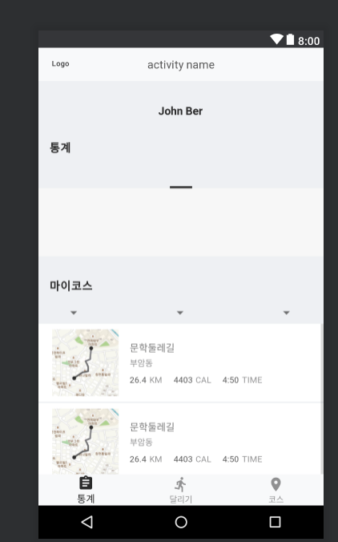
04
Progress
레이아웃 xml 설계
코스추천 레이아웃 설계
recycler view 적용

Slide 28
04
Risk Management
유즈케이스 중요도 순으로 개발
달리기 모드(운동기록 측정)
달리기 기록 확인
통계
코스 추천
로그인 및 회원가입
코스 추천 달리기
날씨확인

Slide 29
04
Progress
레이아웃 xml 설계
코스추천 레이아웃 설계
recycler view 적용

Slide 30
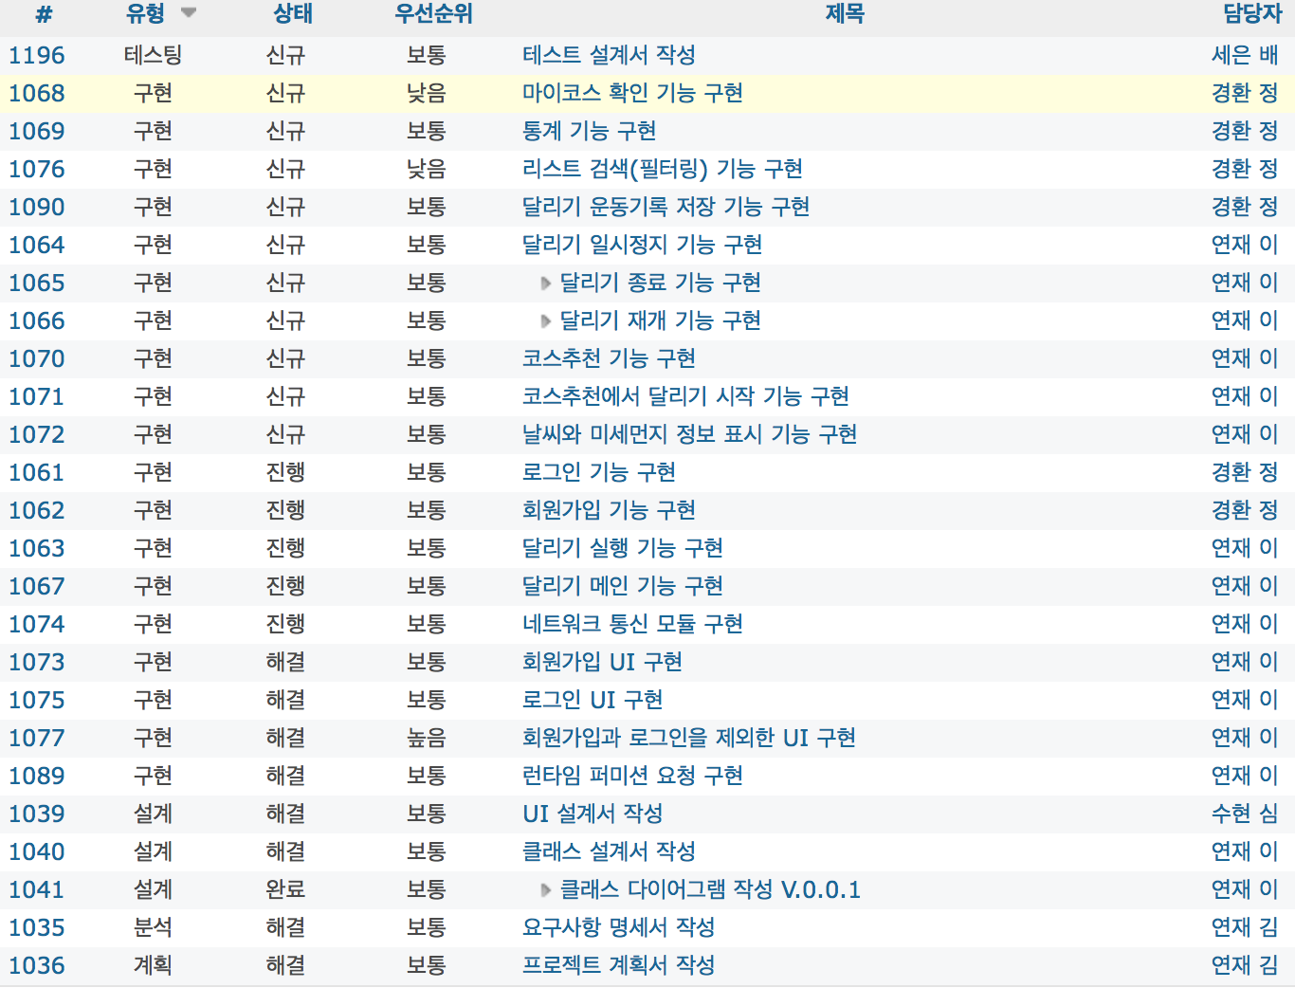
04
Progress
달리기 관련 기능이 구현되는 시점에서 테스트 문서 작성
유즈케이스를 기반으로 일감등록 및 세분화

Slide 31
04
Progress
역할 분담
이연재 : 달리기 관련 기능, API가 사용된 클래스 구현
정경환 : firebase 연동, 운동기록 통계 클래스 구현
김연재 : 회의록 및 문서 작성
심수현, 배세은 : UI 설계서, 테스트 설계서 작성 및 테스트

Slide 32
04
Progress
날짜 | milestone
5/1 | #1089 런타임 퍼미션 요청 구현, #1063 달리기 메인 화면 현재 위치 tracking 구현
 | #1061, #1062 로그인 및 회원가입 기능 구현
5/15 | #1063 달리기 실행 기능 구현
 | #1069 운동기록 통계 기능 로직 설계, #1090 운동기록을 firebase에 저장
5/26 | #1070 코스 API를 이용해 코스추천 기능 구현
 | #1069 운동기록 통계 (일별,주별,월별 통계) 기능 구현
5/29 | #1070 코스 API를 이용해 코스추천 기능 구현
 | #1069 운동기록 통계 (일별,주별,월별 통계) 기능 구현
6/8 | #1068 마이코스 확인 기능 구현
역할 분담
이연재 : 달리기 관련 기능, API가 사용된 클래스 구현
정경환 : firebase 연동, 운동기록 통계 클래스 구현
김연재 : 요구사항명세서, 프로젝트 계획서 및 회의록 작성
심수현, 배세은 : UI 설계서, 테스트 설계서 작성 및 테스트
개발 일정
주 1회 회의
마일 스톤 마다 코드 병합 및 디버깅
6월 초까지 날씨정보 확인 기능을 제외한 기능 구현이 목표

Slide 33
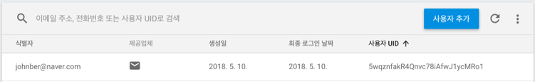
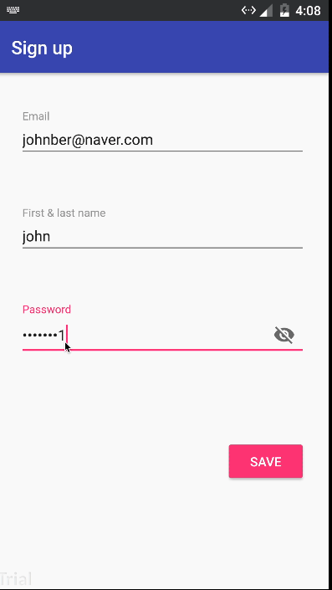
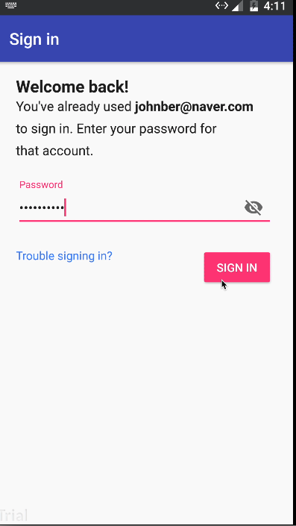
04
Progress
회원가입&로그인 기능 구현

Slide 34
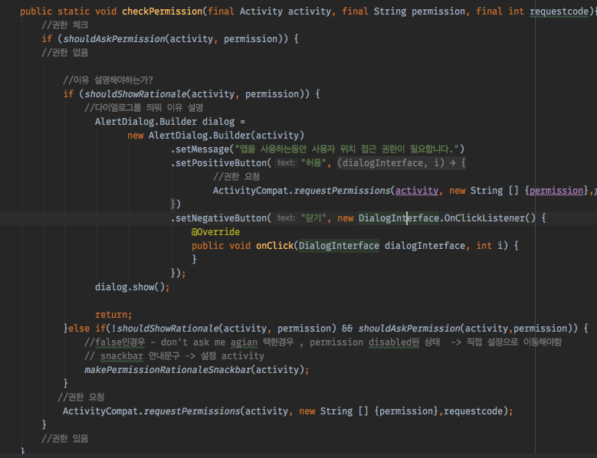
04
Progress
PermissionUtil 구현
위치관련 함수 호출시마다 location permission 체크를 하기 위한 클래스

Slide 35
04
Progress
Activity
현재 위치 tracking
운동 거리 측정
사용자가 홈버튼을 누르더라도 백그라운드에서 측정이 계속될 수 있도록 Service 클래스를 상속받아 구현
RunningFragment
TrackerService
startService
5초 간격으로 location update 요청
onLocationResult() 호출될때마다 위치값 저장
운동기록측정 메소드 호출
bindService()
unbindService()
Message
UI 업데이트
mCallbackListener

Slide 36
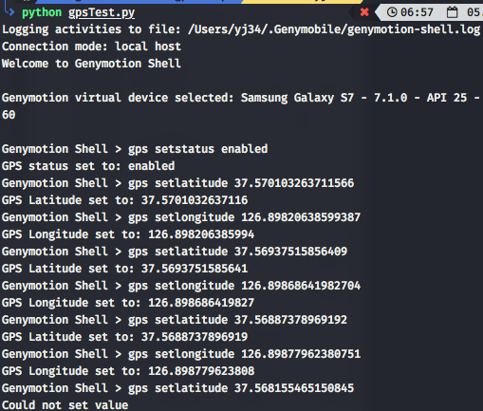
04
Progress
현재 위치 tracking
운동 거리 측정
location tracking 테스트를 위해 GPS 테스트 스크립트 파일 추가
산책로 코스 중 하나로 테스트 하였음

Slide 37
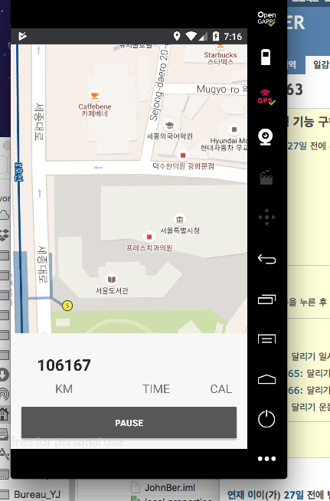
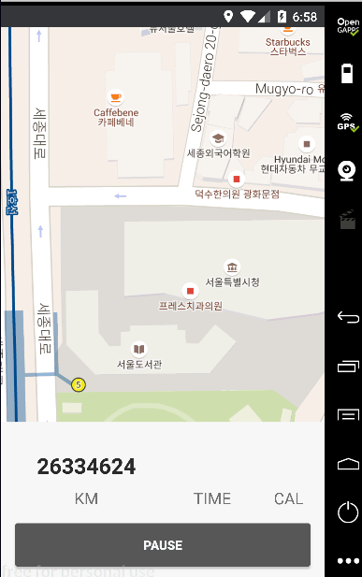
04
Progress
현재 위치 tracking
운동 거리 측정
Todo
지도에 이동경로 표시
타이머 클래스 구현
칼로리 계산 클래스 구현
UI utill구현
달리기 중지, 재개, 종료 구현 후 db 연동
…

Slide 38
04
Progress
현재 위치 tracking
운동 거리 측정
Todo
지도에 이동경로 표시
타이머 클래스 구현(구현중)
칼로리 계산 클래스 구현
UI utill구현
달리기 중지, 재개, 종료 구현 후 db 연동
날짜 | milestone
5/15 | #1063 달리기 실행 기능 구현
 | #1069 운동기록 통계 기능 로직 설계, #1090 운동기록을 firebase에 저장
35%

